Slide 1
Boxing & Unboxing
O “truque” que pode sair caro

Slide 2
O que é Boxing & Unboxing ?
Boxing e Unboxing é um “truque” para fazer Value Types e Reference Types “compatíveis”.
Conversão boxing é o processo de conversão de um tipo de valor para o tipo object ou para qualquer tipo de interface implementada por esse tipo de valor. Quando o CLR (Common Language Runtime) realiza a conversão de um tipo de valor, ele encapsula o valor dentro de uma instância System.Object e a armazena no heap gerenciado. A conversão unboxing extrai o tipo de valor do objeto. A conversão boxing é implícita, a conversão unboxing é explícita. O conceito de conversões boxing e unboxing serve como base para a exibição unificada de C# do sistema de tipos em que um valor de qualquer tipo pode ser tratado como um objeto.
Fonte: Conversões boxing e unboxing – Guia de Programação em C# | Microsoft Learn

Slide 3
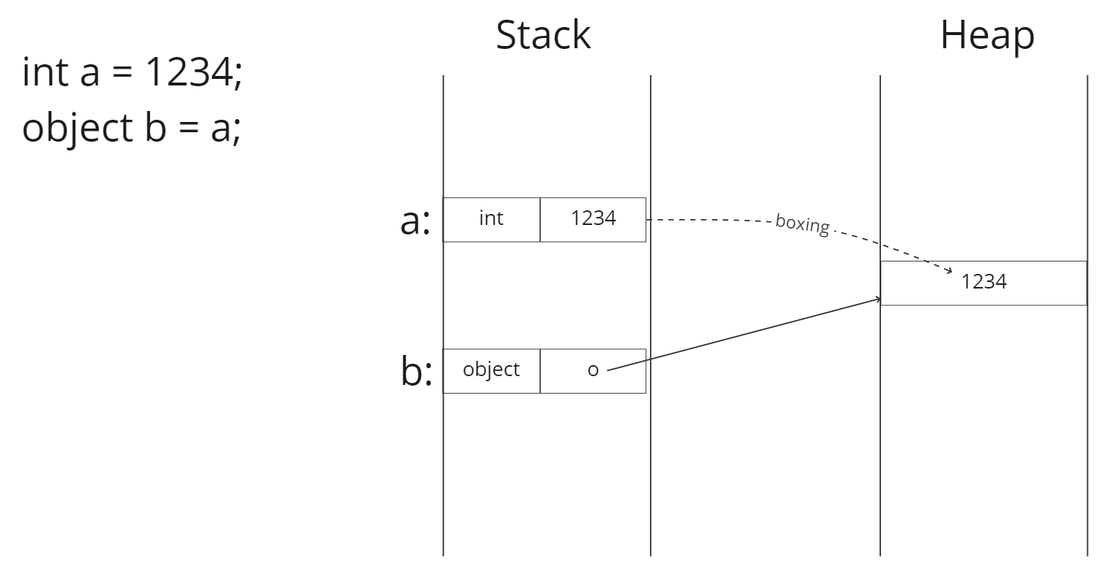
Ilustrando o Boxing

Slide 4
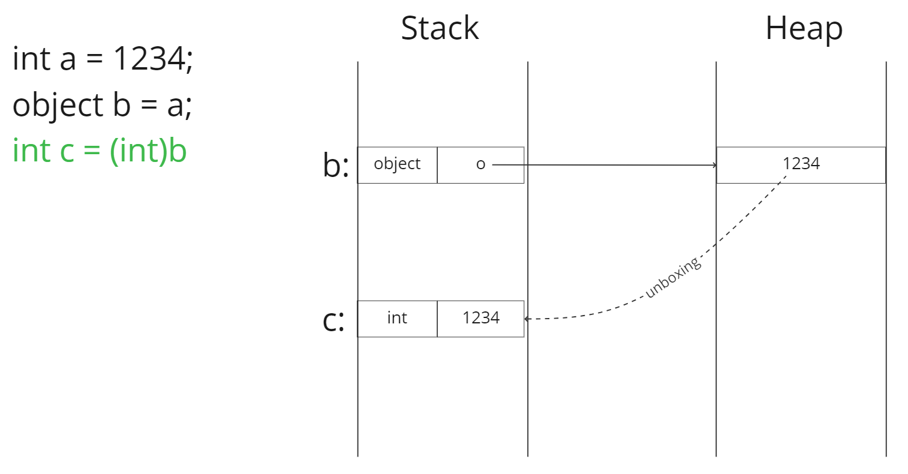
Ilustrando o Unboxing

Slide 5
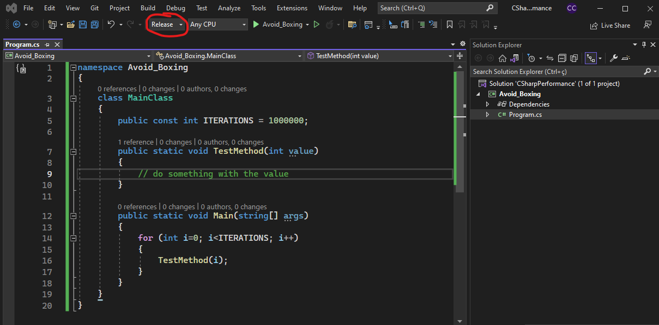
Demonstrando o Boxing
Crie uma build de Release
Abra um terminal no diretório onde foi gerado o executável (bin\Release\...)
Execute o comando mono --profiler=log:report Avoid_Boxing.exe
Caso acuse mono: command not found, realizar o download do Mono e/ou
Int -> 4 bytes
Boxed Int -> 24 bytes

